Slide 1
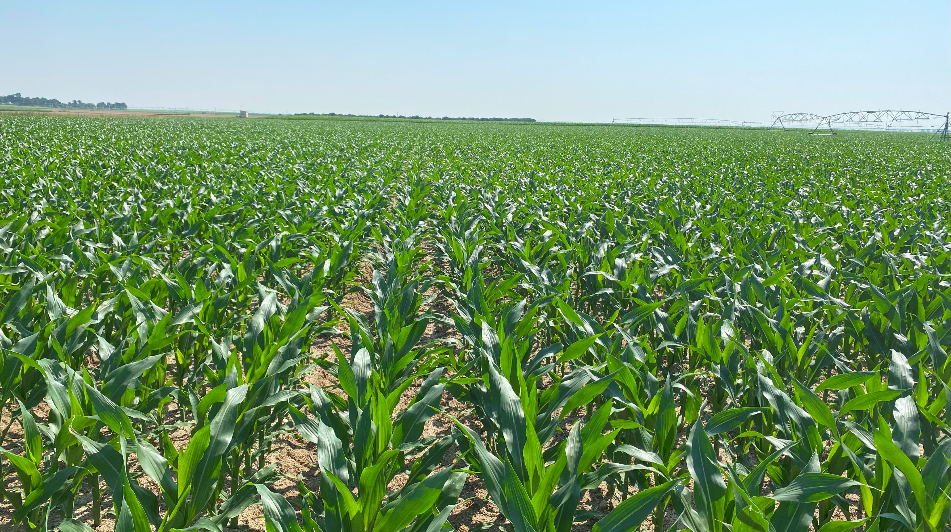
JORNADA CULTIVOS REGADÍO TODOMAÍZ
SOLUCIONES SIPCAM
SAHAGÚN (LEÓN) 5/01/2025

Slide 2
INSECTICIDAS DE SUELO CON EFECTO ESTARTER
cultivo trikalado …cultivo envidiado

Slide 3
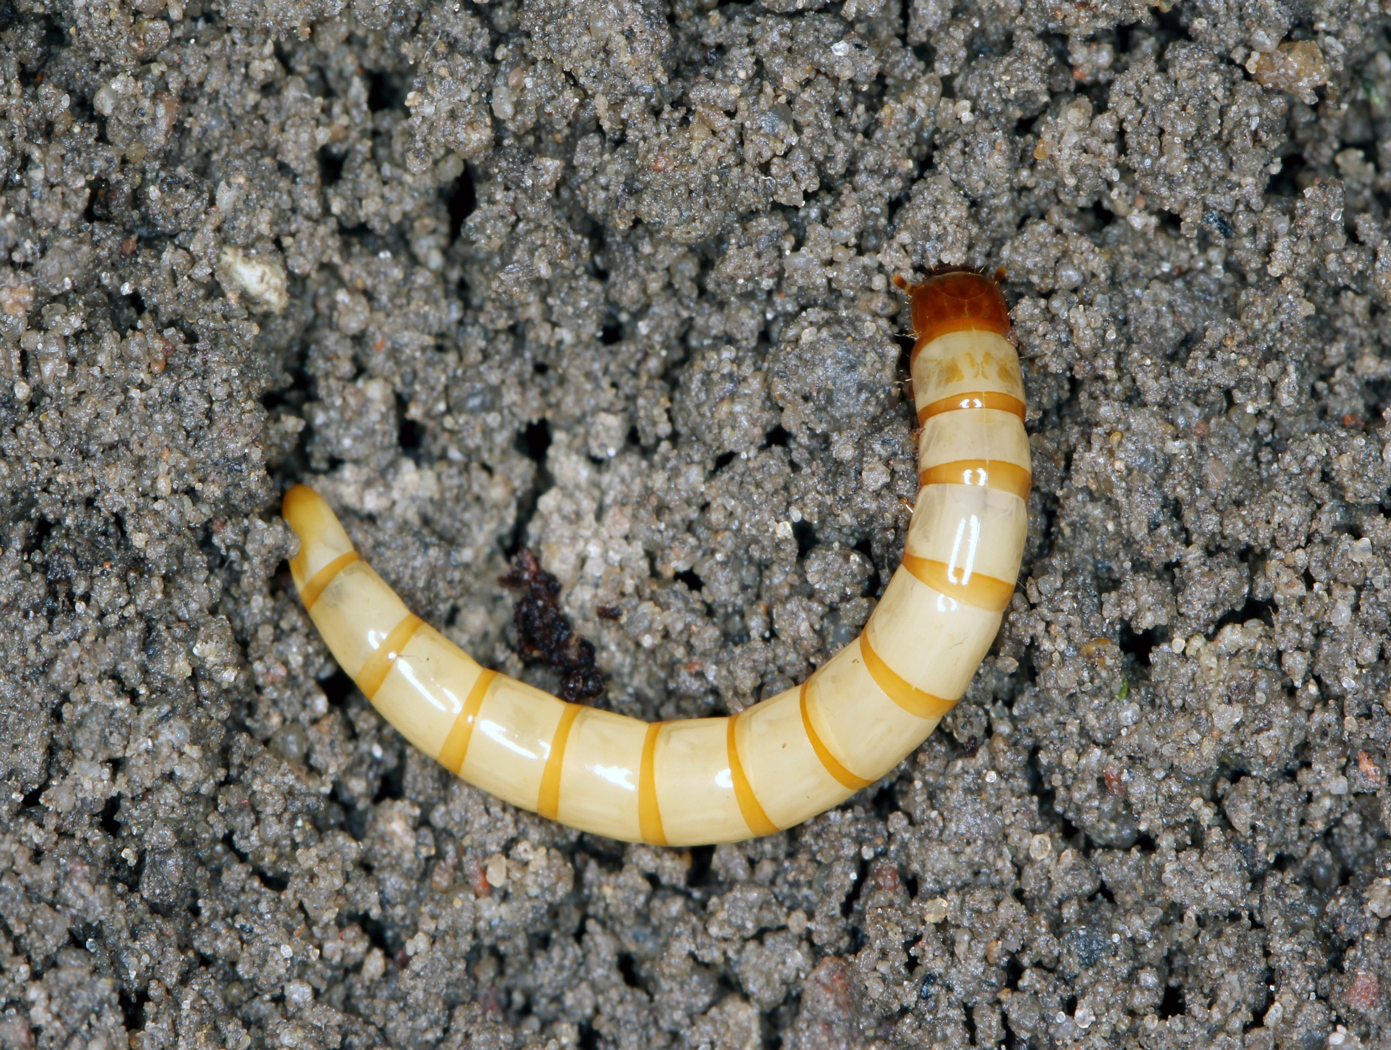
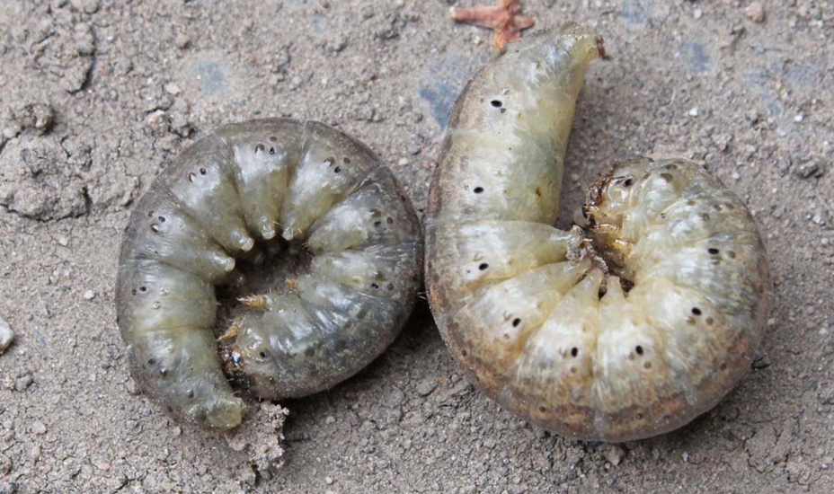

Slide 4
Problemática de las plagas del suelo
Aumento de la incidencia debido a condiciones climatológicas más favorables para su desarrollo.
Incremento del daño producido y ocasionando importantes pérdidas económicas
Afecta a la calidad del producto y depreciando gran parte de la cosecha
La escasez de productos fitosanitarios junto al comportamiento biológico del insecto dificultan su control.

Slide 5
El concepto de la gama TRIKA
PROTECCIÓN
NUTRICIÓN

Slide 6
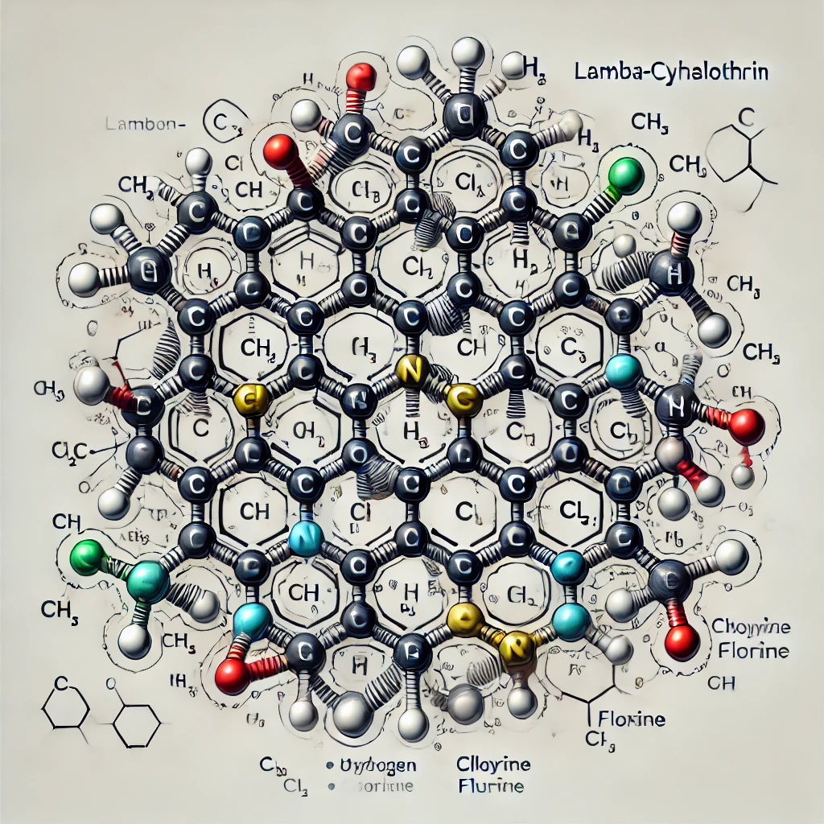
La protección: lambda-cihalotrin
Piretroide Mod 3A (IRAC) actua por contacto, ingestión y tiene efecto barrera​
Fuerte acción de choque y repelencia​
Alta lipofilia: facilmente retenido en el suelo
Baja solubilidad en agua: permanece inmóvil en el suelo: riesgo bajo de contaminar acuíferos.
No es volátil (otros piretroides si lo son Teflutrin) por lo que tiene una mayor afinidad por las particulars del suelo (Persistencia)​
Notes:
Force | C17H14ClF7O2 | CID 11534837 – PubChem
lambda-Cyhalothrin | C23H19ClF3NO3 | CID 6440557 - PubChem
Gracias por proporcionar la referencia. Para el Teflutrin, los valores de log P pueden variar en función de diferentes fuentes. Según la información en PubChem y otras bases de datos, teflutrin generalmente se reporta con un log P en el rango de 3.8 a 4.0.
Aquí tienes un resumen de los valores de log P de los tres insecticidas piretroides:
Lambda cihalotrin: Log P ≈ 6.0 a 7.5
Teflutrin: Log P ≈ 3.8 a 4.0
Cipermetrina: Log P ≈ 6.5

Slide 7
La nutrición: efecto starter ÚNICO
Implantación más rápida y homogénea del cultivo:
Aumenta el N.º de plantas nacidas/Ha. Implantación más rápida y homogénea
Mayor desarrollo radicular que conlleva a una mayor nascencia, más rápida y homogénea.
Menor Nº Plantas atacadas, mayor Nº de plantas que llegan al final de cultivo
Mayor desarrollo vegetativo pasan menor tiempo en el periodo de susceptibilidad de ataque por las plagas de suelo.
Vigor
Mayor vigor que beneficiará el engrosamiento del tallo y una mayor longitud y desarrollo de la masa foliar, que permitirá una mayor actividad fotosintética traducida en un aumento de la producción.

Slide 8
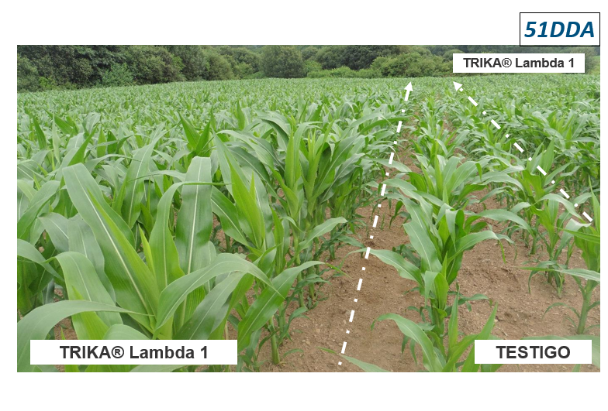

Slide 10
LA FORMULACIÓN: tecnología G PLUS
TECNOLOGIA CLAVE PARA:
Potenciar la estabilidad de los gránulos en el suelo.
Prolongar la persistencia en la acción insecticida de Lambda-Cihalotrin (liberación controlada hasta 60 días)
Garantía de calidad y homogeneidad de distribución.
Granulometría uniforme > 80% de los gránulos de 0,6-0,8 mm Ø​
Ausencia de polvo y de cargas electrostáticas​
Aplicación con equipo de aplicación de microgranulo hace que :​
Flujo regular ​en la dosificación del producto.
Distribución perfecta del insecticida por toda la parcela.

Slide 11
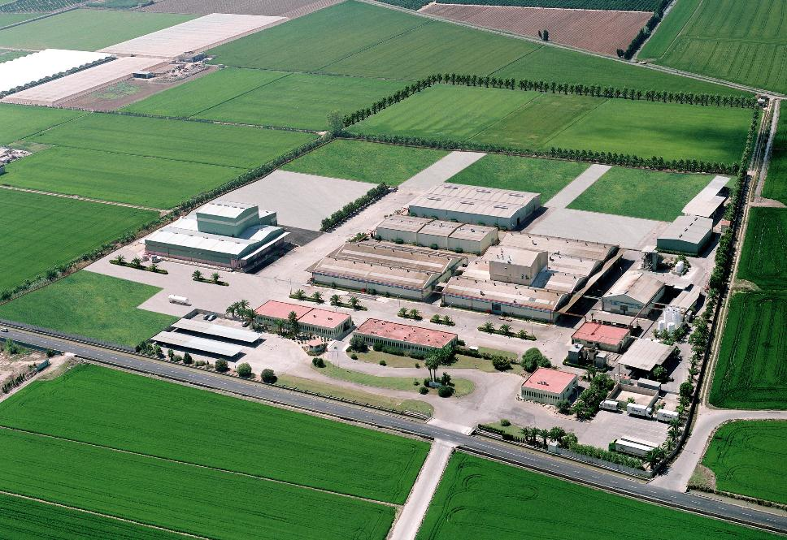
FABRICA SIPCAM INAGRA
SUECA (VALENCIA)

Slide 12
El Centro de tu Estrategia en el cultivo del maíz

Slide 13
¿Qué es ISERAN?
Escenario de materias activas
Terbutilazina: Restricción en las parcelas de maíz. Sólo se puede usar 1 de cada 3 años. La previsión es que desaparezca.
S-Metalacloro: Caída de la materia activa. No se pude usar
Isoxaflutol + Tiencarbazona: Se puede usar 1 de cada 2 años
Petoxamida: Sólo se puede usar 1 de cada 2 años
Nicosulfuron: Los formulados a base sólo de nicosulfuron sólo se pueden usar 1 de cada 3 años.

Slide 14
¿Qué es ISERAN?
Herbicida para el cultivo de maíz, remanente y sistémico, sostenible y de última generación.
Combinación de dos materias activas, (Clomazona y Mesotriona) con modos de acción diversos, complementarios y sinérgicos.
Clomazona => Isoxazolidinonas: Inhibición de la DOXP-sintetasa.
MoA HRAC- WSSA 13.
(Inhibe la biosítesis de carotenos => Bloquea procesos fotosintéticos).
Mesotriona => Tricetona: Inhibición 4HPPD
MoA HRAC F2; WSSA 27.
(Bloqueo de la enzima 4HPPD, inhibe la biosíntesis de carotenoides =>
Bloquea procesos fotosíntesis.
ISERAN produce la destrucción de la clorofila y terminado en necrosis.

Slide 15
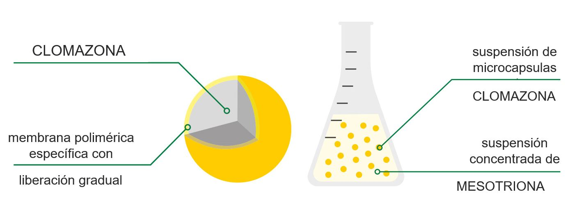
¿Qué es ISERAN?
Innovadora y original FORMULACIÓN formulación:
Formulación ZC, fruto de la tecnología Microplus Technology®, patentado por Sipcam-Oxom, donde la que Mesotriona está como suspensión concentrada (SC)) junto a Clomazona que está en forma de suspensión de microcapsulas (CS).

Slide 16
¿Qué es ISERAN?
ACCIÓN de la Innovadora y original formulación:
La formulación liquida (ZC) de ISERAN que permite a la Mesotriona tener una acción herbicida inmediata, mientras que las microcapsulas de Clomazona se liberan de un modo controlado, gradual y continuo:
Máxima eficacia herbicida
Mayor persistencia de acción
Mayor selectividad para el cultivo

Slide 17
¿Qué es ISERAN?
Posicionamiento técnico-comercial
DOSIS DE APLICACIÓN:
0,7 L/ha – 1 L/ha (Desde la siembra hasta las 3 hojas)
BBCH 00-09 => Pre-emergencia: 0,8 – 1 L/ha
BBCH 10-13 => Post-emergencia temprana: 0,7 – 1 L/ha
Aplicación de ISERAN®

Slide 18
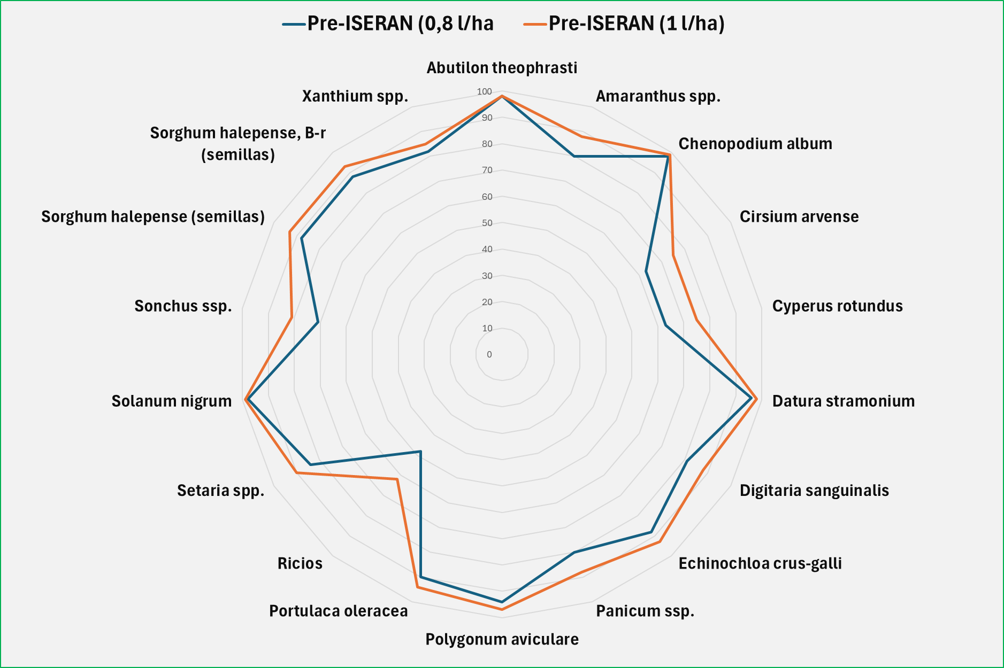
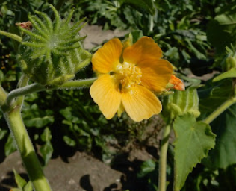
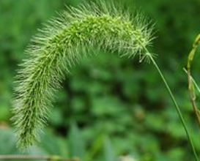
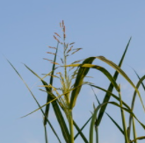
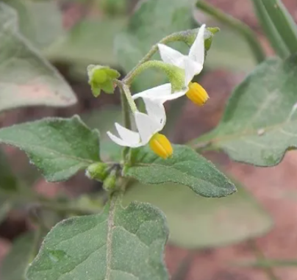
¡
ISERAN: ESCENARIO DE CONTROL PRE-EMERGENCIA
ISERAN: Aplic. Pre (0,8 l/ha).
ISERAN: Aplic. Pre (1/ha).

Slide 19
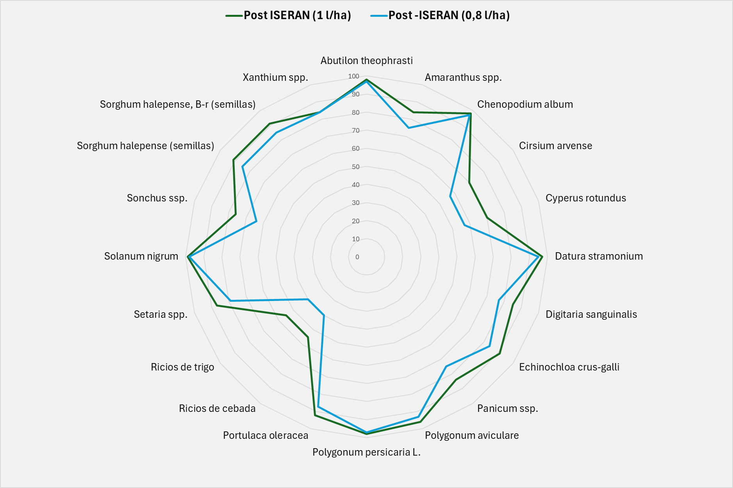
¡
ISERAN: ESCENARIO DE CONTROL POST-EMERGENCIA
ISERAN: Aplic. Post (1 l/ha).
ISERAN: Aplic. Post (0,8 l/ha).

Slide 20
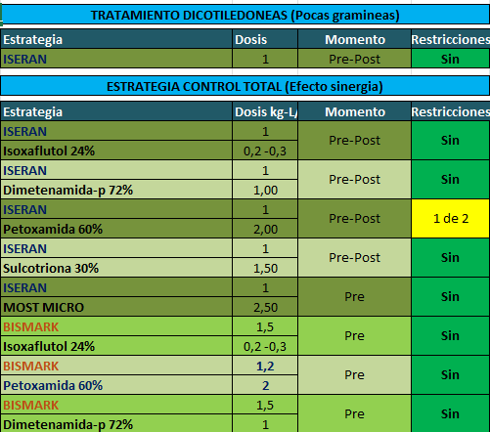
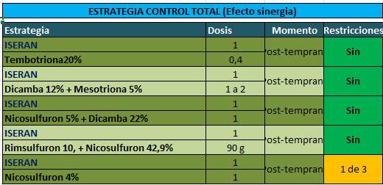
¡
ESTRATEGIAS - POSICIONAMIENTO

Slide 21
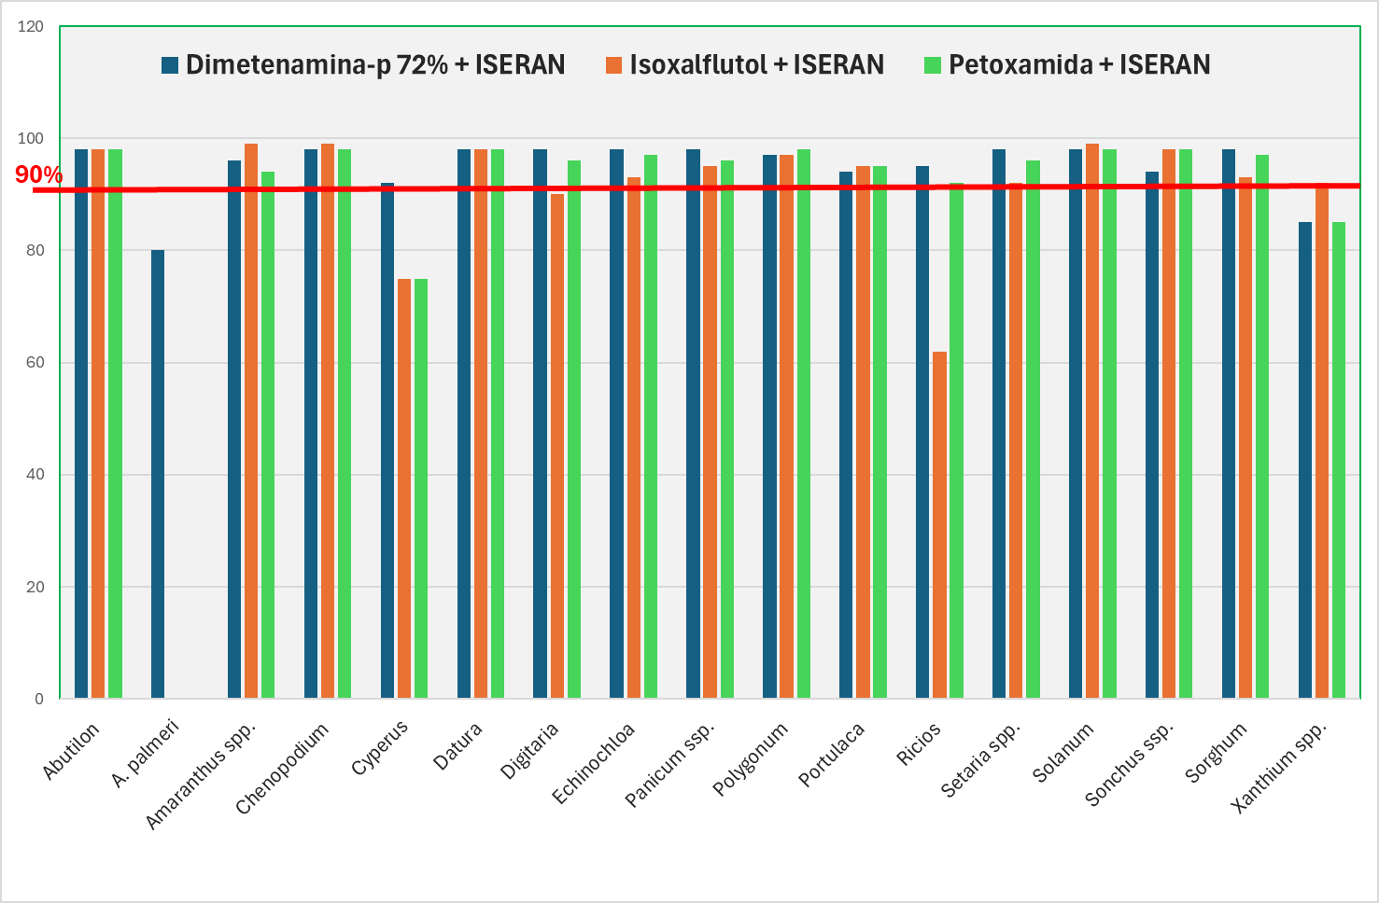
¡
(Apl. Pre-emergencia)
EFECTO SINERGIA PARA UN CONTROL COMPLETO

Slide 22
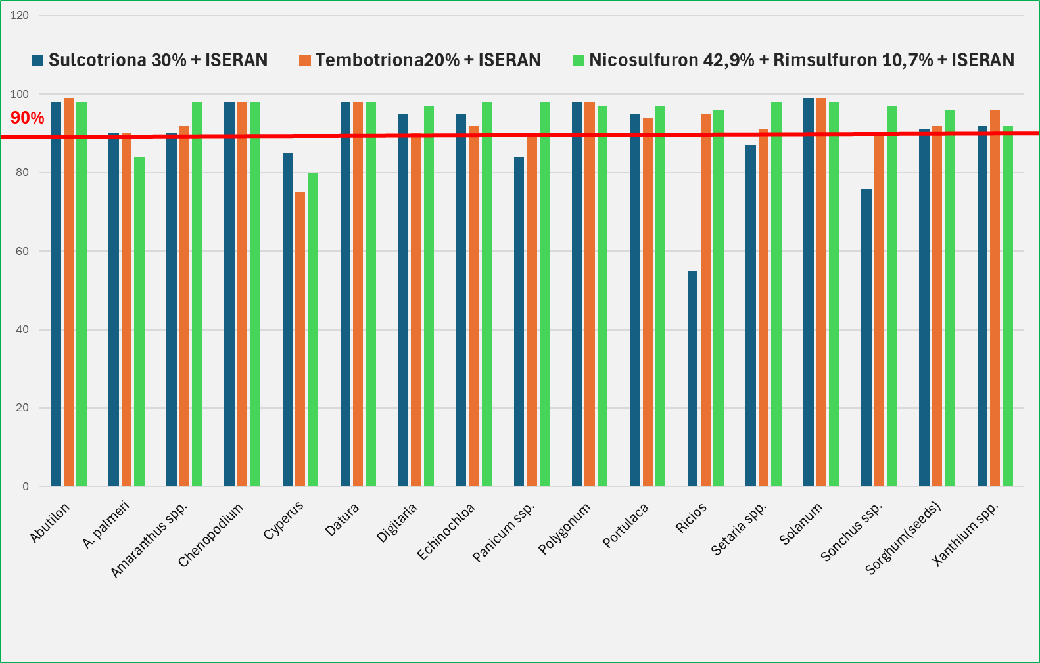
¡
(POST-emergencia)
EFECTO SINERGIA PARA UN CONTROL COMPLETO
Notes:
CALLISTO PLUS

Slide 23
¡
PERIODO CRÍTICO DE COMPETENCIA DE LAS MMHH
Aplicación Pre ó Post-temprana
Periodo Crítico
VE V1 V2 V3 V4 V5 ……..…VT… R1………………R3……………R4…….………….…R6

Slide 24
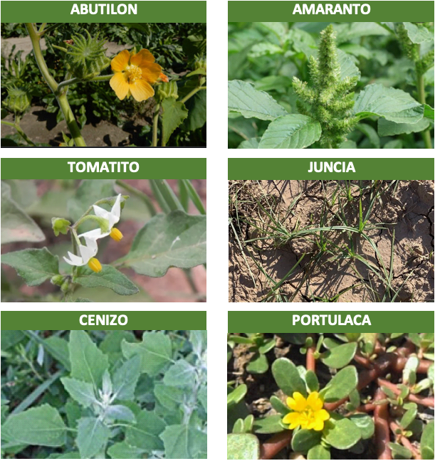
¡
¿POR QUÉ ELEGIR ISERAN?
EFICACIA Y FLEXIBILIDAD
Amplio espacio de aplicación: pre-emergencia y post-emergencia temprana con acción herbicida prolongada y capacidad de reactivación.
Perfecta sinergia con los graminicidas, estrategia perfecta.
En caso de baja presencia de gramíneas, óptimos resultados.
Facilidad de manejo: dosis bajas 0,7-1 l/ha
SOSTENIBILIDAD SIN LÍMITES
Restricciones a Terbutilazina, Isoxaflutol y Petoxamida, Nicosulfuron, ISERAN se puede usar todos los años.
INNOVACIÓN
Tecnología de formulación patentada ZC.

Slide 26
Notes:
Brixton presentó muy buen control frente a una población de Lollium con probada resistencia a otros formulados con igual modo de acción.

Slide 27
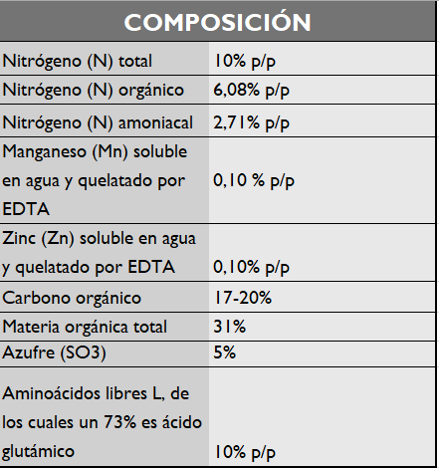
Ácido glutámico
Precursor de la biosíntesis de otros aminoácidos.
Relacionado con el metabolismo de aprovechamiento y asimilación del nitrógeno.
Estimula la síntesis de clorofila.
Previene del estrés.
Estimula los procesos de crecimiento de los meristemos radiculares, foliares y florales.
Dosis= 2 l/ha junto con el tratamiento herbicida de post-emergencia o insecticida
Notes:
Brixton presentó muy buen control frente a una población de Lollium con probada resistencia a otros formulados con igual modo de acción.

Slide 28
Muchas gracias
por vuestra atención
Patricia de Blas
Field Marketing Sipcam Iberia
649798124
pdeblas@sipcam.es

